Slide 1
Zasedání pracovní skupiny pro architekturu a řízení ICT
zasedání 2. 5. 2022
odbor Hlavního architekta eGovernmentu
Ministerstvo vnitra ČR

Slide 2
Technický úvod, pravidla videokonference

Slide 3

Kontext naší PS v rámci RVIS

Slide 4
Agenda
Technický úvod, pravidla videokonference – Tomáš Šedivec
Hlavní program
  Změny v Národní architektuře eGovernmentu – Tomáš Šedivec
  Vzorové formuláře OHA pro IROP – pokračování – Martin Hruška
  Nová verze IKČR – Tomáš Šedivec a kol.
  Usnesení vlády č. 289/2022 – Tomáš Šedivec
  Otázky a nejasnosti členů pracovní skupiny – Tomáš Šedivec
3. Závěr – Tomáš Šedivec

Slide 5
Změny v Národní architektuře eGovernmentu

Slide 6
Změny v Národní architektuře eGovernmentu
Viz také https://archi.gov.cz/vyhledavani:changelog
AIS působnostní a jeho návody https://archi.gov.cz/znalostni_baze:aisp_editace_udaju; https://archi.gov.cz/znalostni_baze:aisp_ohlaseni_agendy; https://archi.gov.cz/znalostni_baze:aisp_navod_kratky
Předávání údajů datového fondu agendy https://archi.gov.cz/znalostni_baze:predavani_datoveho_fondu
Pravidla univerzálního kontaktního místa https://archi.gov.cz/nap:univerzalni_kontaktni_misto
Pravidla pro klientský identifikátor https://archi.gov.cz/nap:evidence_udaju_o_subjektech

Slide 7
Změny v Národní architektuře eGovernmentu
Poslední seznam změn jednomyslně schválen usnesením RVIS 2022/4/29/U5
Nadále budou změny schvalovány v hierarchii RVIS:
  Pracovní skupina pro architekturu a řízení ICT
  Pracovní výbor pro efektivní a centrálně koordinované ICT veřejné správy
  Výkonný výbor Informační koncepce ČR
  Plenární zasedání RVIS

Slide 8
Diskutuje s námi
Pravidla diskuze na konci každé stránky:
  Dotazy se musí týkat dané stránky. Pokud Váš dotaz se stránkou nesouvisí a nenašli jste potřebné informace pomocí vyhledávání, založte prosím nové diskuzní vlákno ve speciální části webu https://archi.gov.cz/diskuze.
Pravidla diskuze ve speciální části webu https://archi.gov.cz/diskuze
  Diskutujte v rámci založené diskuze. Pokud Váš příspěvek s vláknem nesouvisí, založte prosím nové diskuzní vlákno.
  Pokud zakládáte nové vlákno, nezapomeňte ho pojmenovat. Název by měl souviset s Vaším dotazem.

Slide 9
Vzorové formuláře OHA

Slide 10
Vzorové formuláře pro potřeby IROP
Žadatel - fiktivní obec s rozšířenou působností
Vzory pro:
  Posílení kybernetické bezpečnosti
  Portálové řešení
  Integrovaný informační systém
Součástí budou projektové a architektonické informace

Slide 11
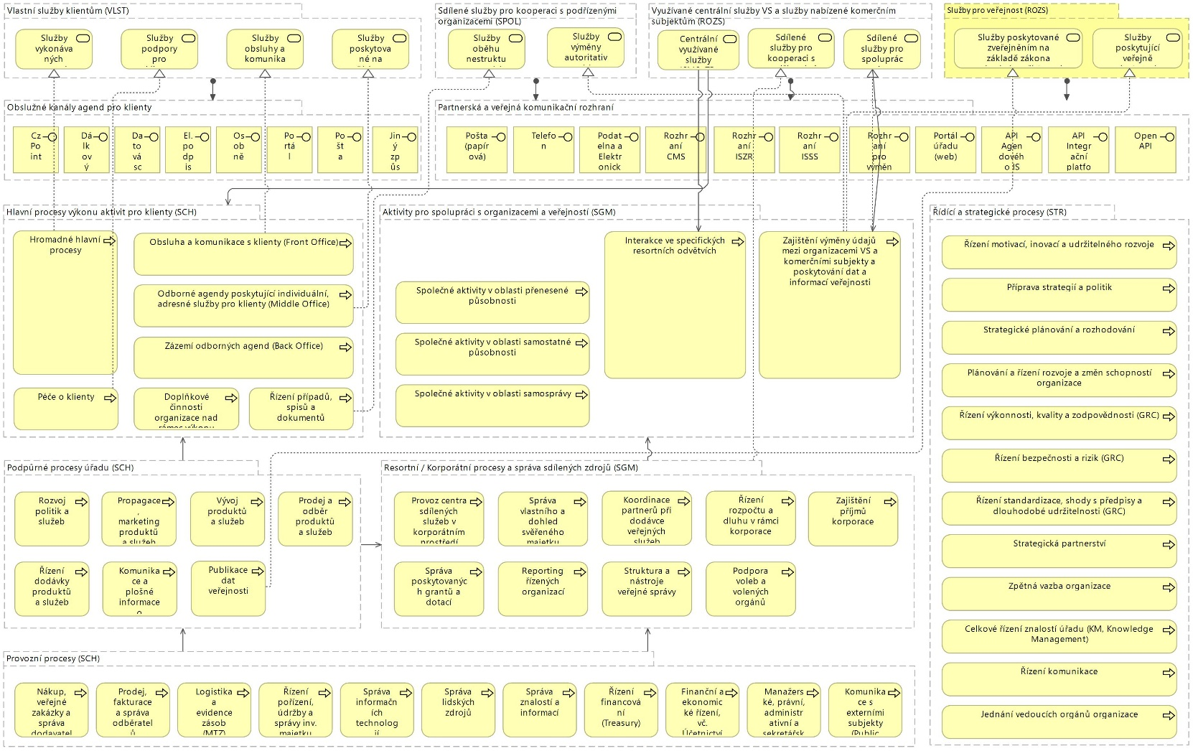

Slide 12
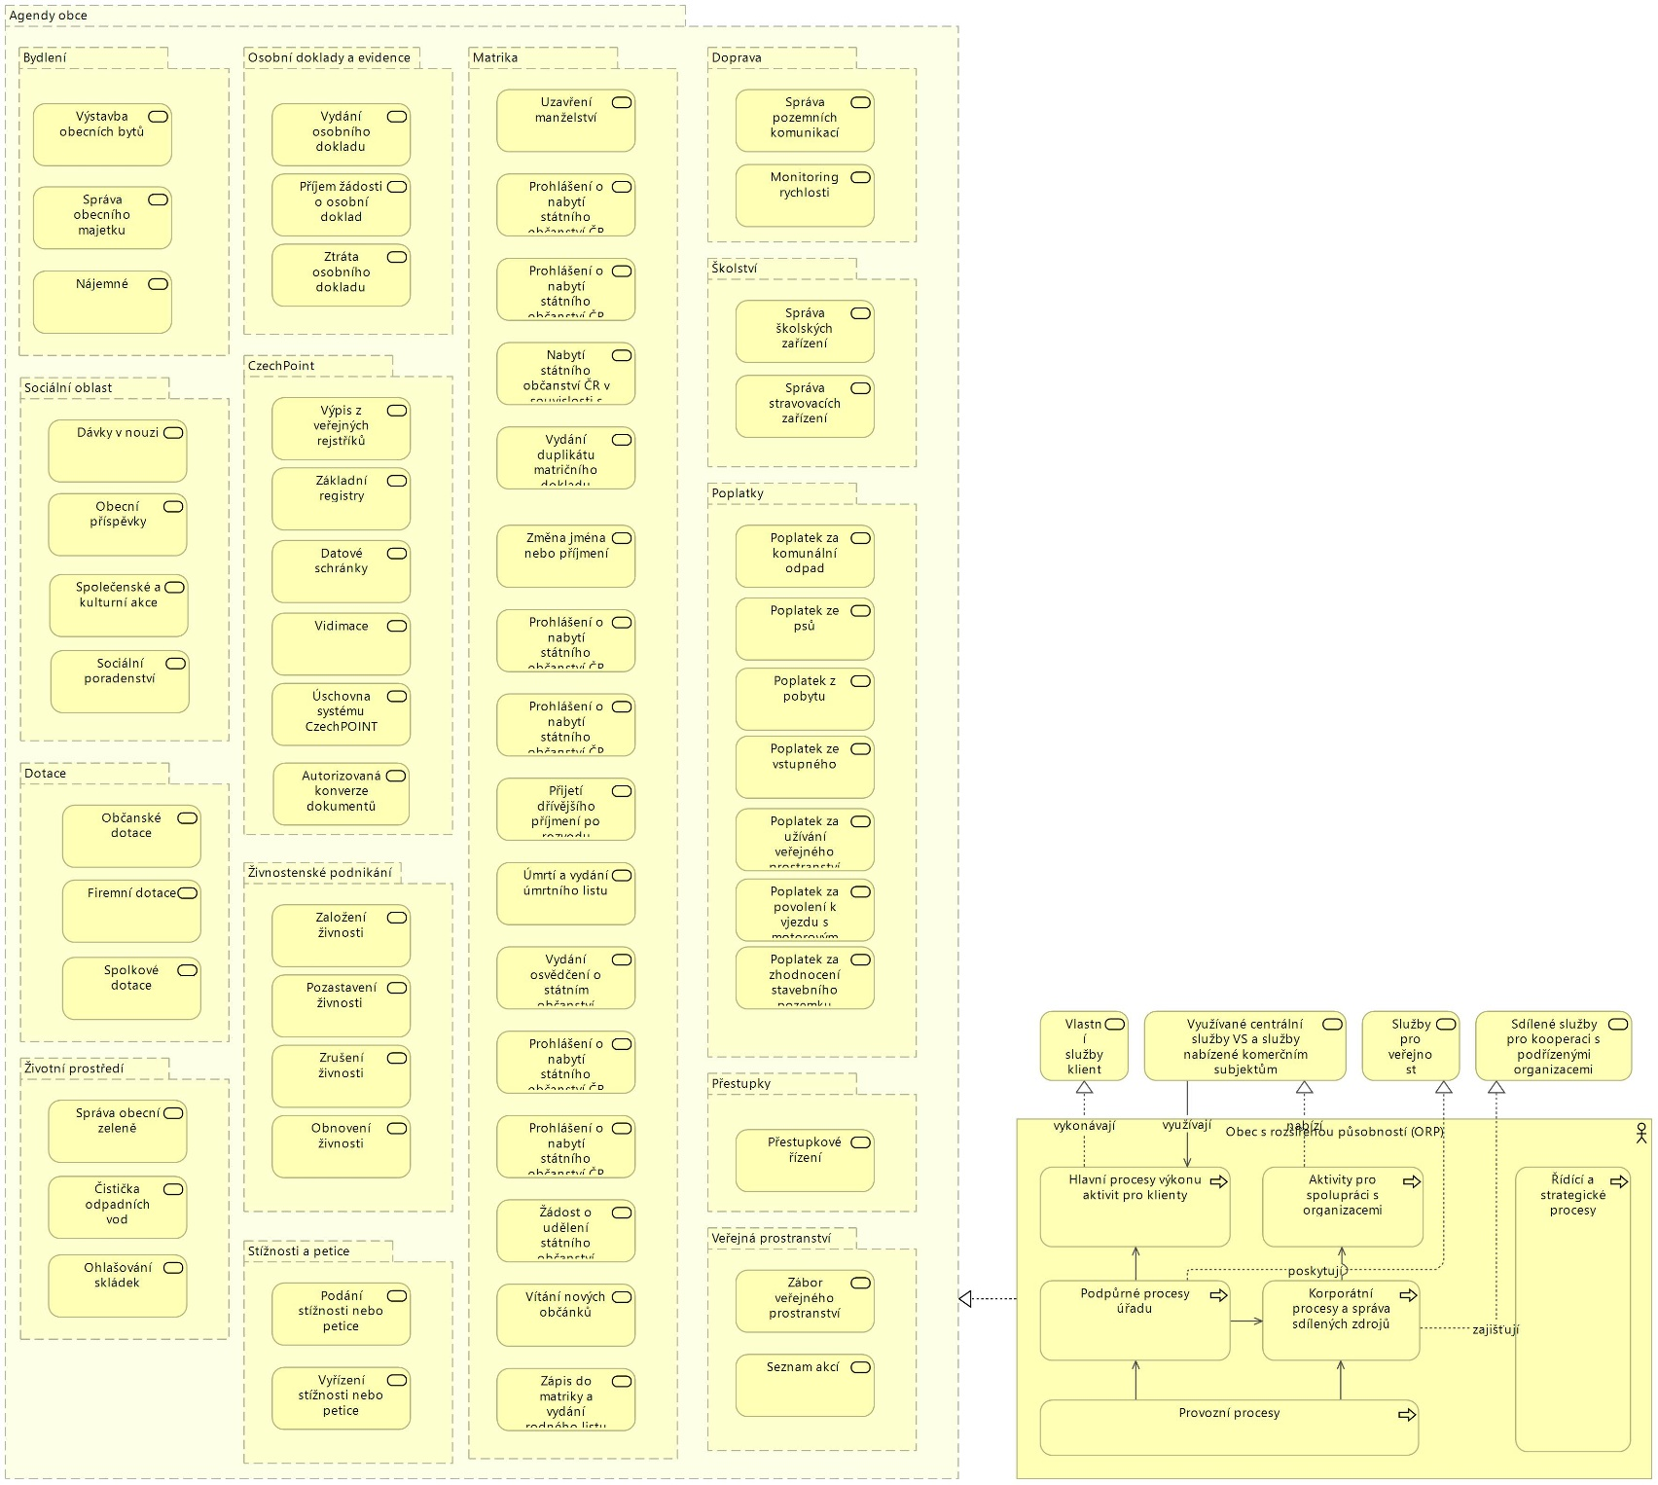

Slide 13
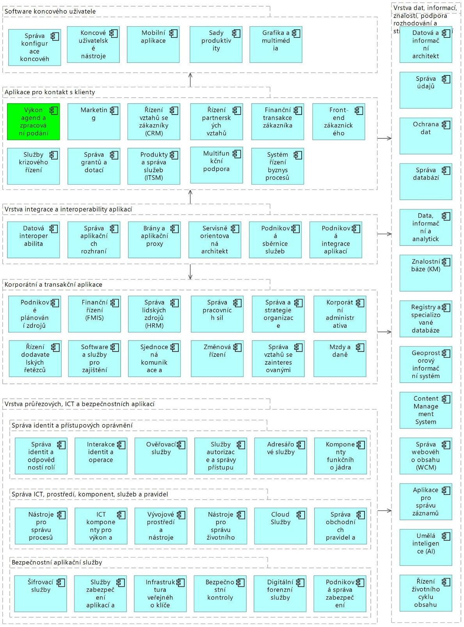

Slide 14
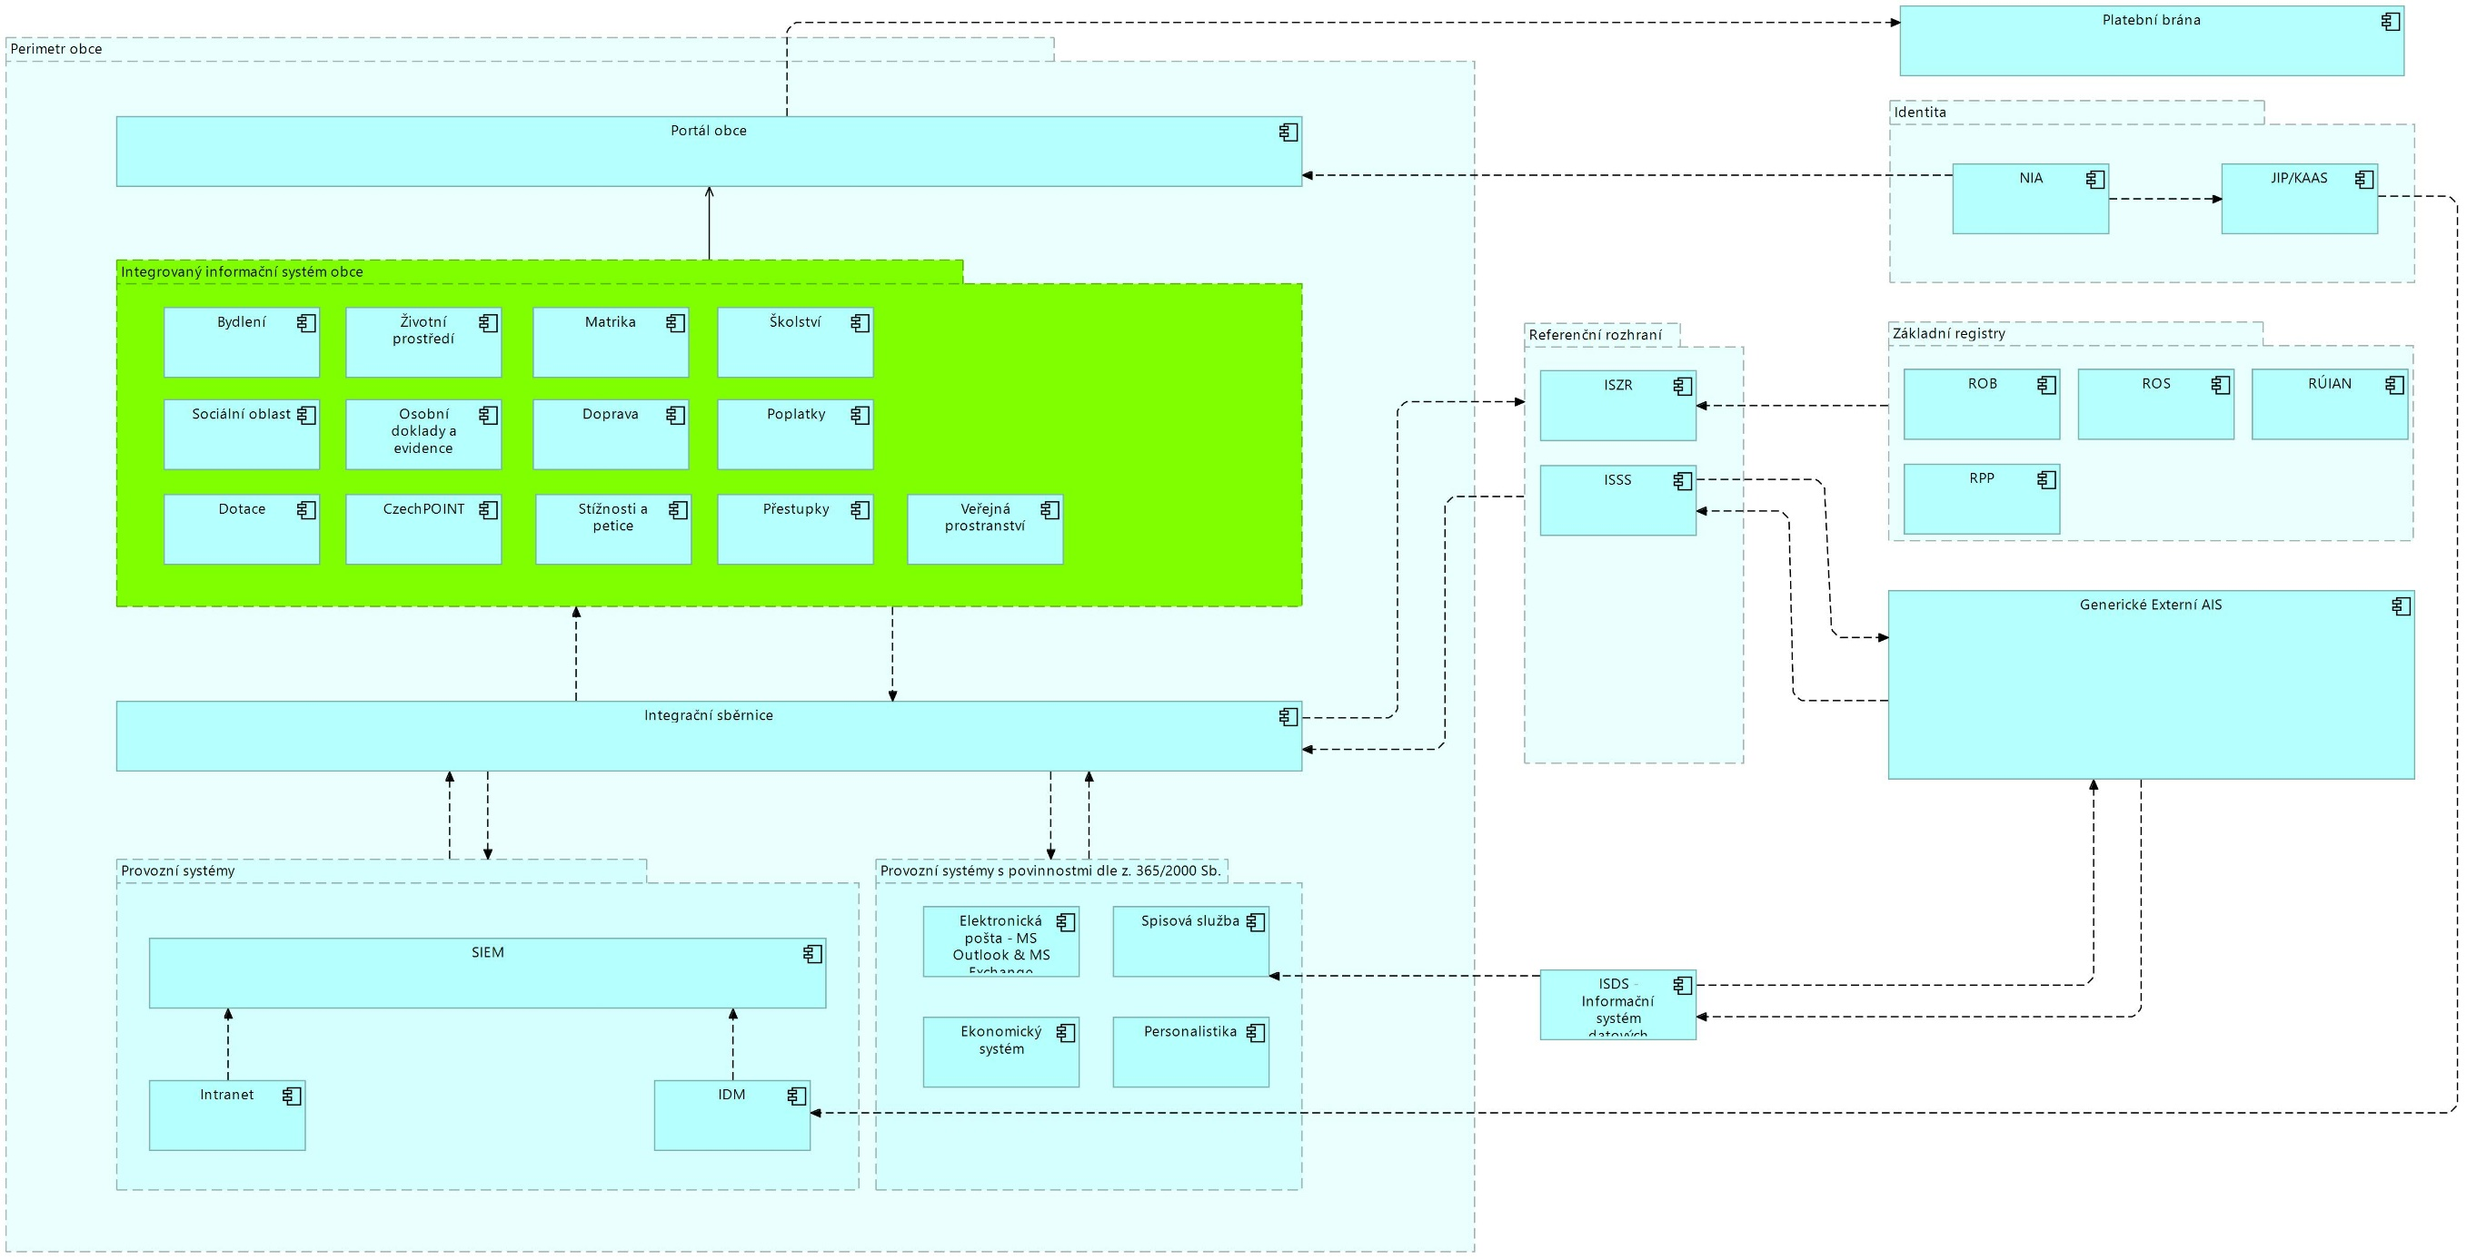

Slide 15
Spolupráce nad Informační koncepcí ČR

Slide 16
Spolupráce nad Informační koncepcí ČR
6 hlavních cílů, 51 podcílů
17 principů
17 zásad
Výchozí strategický dokument pro Národní architekturu eGovernmentu
https://archi.gov.cz/ikcr

Slide 17
Spolupráce nad Informační koncepcí ČR
6 hlavních cílů, 56 podcílů (9 + 10 + 11 + 8 + 13 + 5) 17 principů, 17 zásad
Nové podcíle např. Digitální oprávnění a zmocnění, elektronické platby
Uvítáme vaší spolupráci
OHA začne striktně vymáhat povinnosti k IK
Na rok 2023 chystáme další změny

Slide 18
Usnesení vlády č. 289/2022

Slide 19
Usnesení vlády č. 289/2022
realizovat projekt „Transformace řízení digitalizace“
  Termín: 31. prosince 2022
zahájit a zajistit sběr a evidenci metrik služeb veřejné správy a skupin úkonů služby veřejné správy
  Termín: 30. dubna 2022
předložit změny zákona o státním podniku
  Termín: 30. dubna 2022

Slide 20
Usnesení vlády č. 289/2022
Zahájení projektu, projektová struktura, dokumentace, financování | 31. 3. 2022
Návrh cílové organizační struktury a odpovědnosti | 30. 4. 2022
Legislativní rámec, předložení návrhu zákona vládě | 15. 5. 2022
1. čtení návrhu zákona | 06 / 2022
Návrh rozpočtu 2023 / rozpočtové kapitoly | 06 – 07 / 2022
Schválení zákona v Poslanecké Sněmovně | 09 – 10 / 2022
Schválení zákonných úprav v Senátu, podpis prezidenta | 10 / 2022
Návrh, projednání a schválení systemizace služebních a pracovních míst | 10 / 2022
Dokončení formálního převodu majetku, smluv a pravomocí k 1. 1. 2023 | 11 / 2022
Připravenost nových společností na převod služeb | 11 / 2022
Účinnost zákona, zahájení provozu a služeb v novém formátu | 1. 1. 2023
Případná likvidace stávajících státních podniků | 2. pololetí 2023

Slide 21
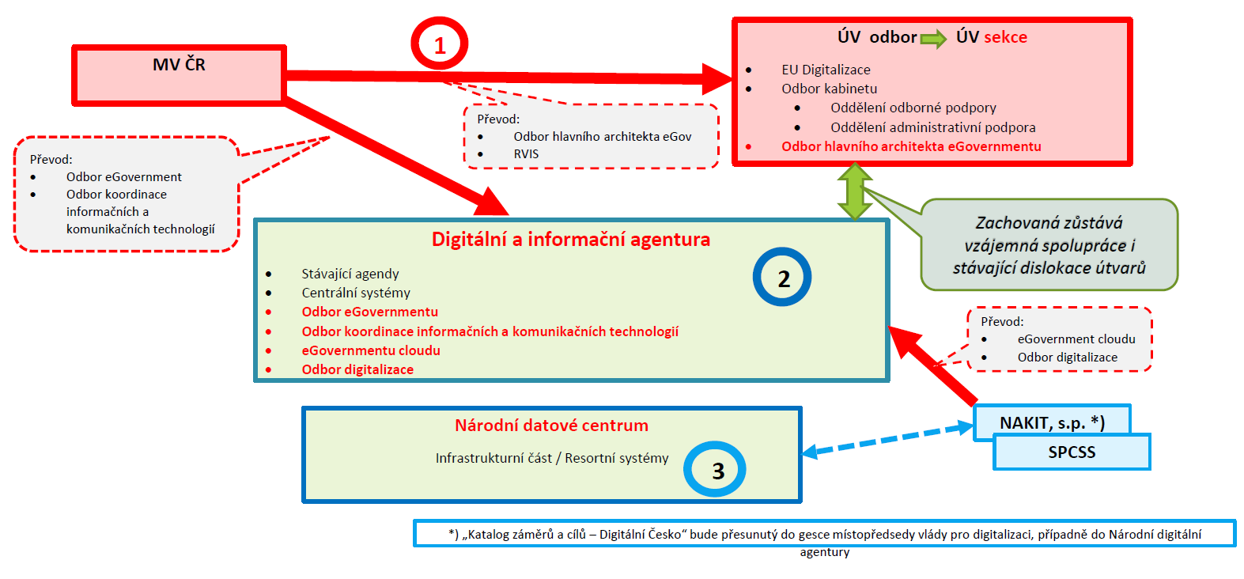
Usnesení vlády č. 289/2022

Slide 22
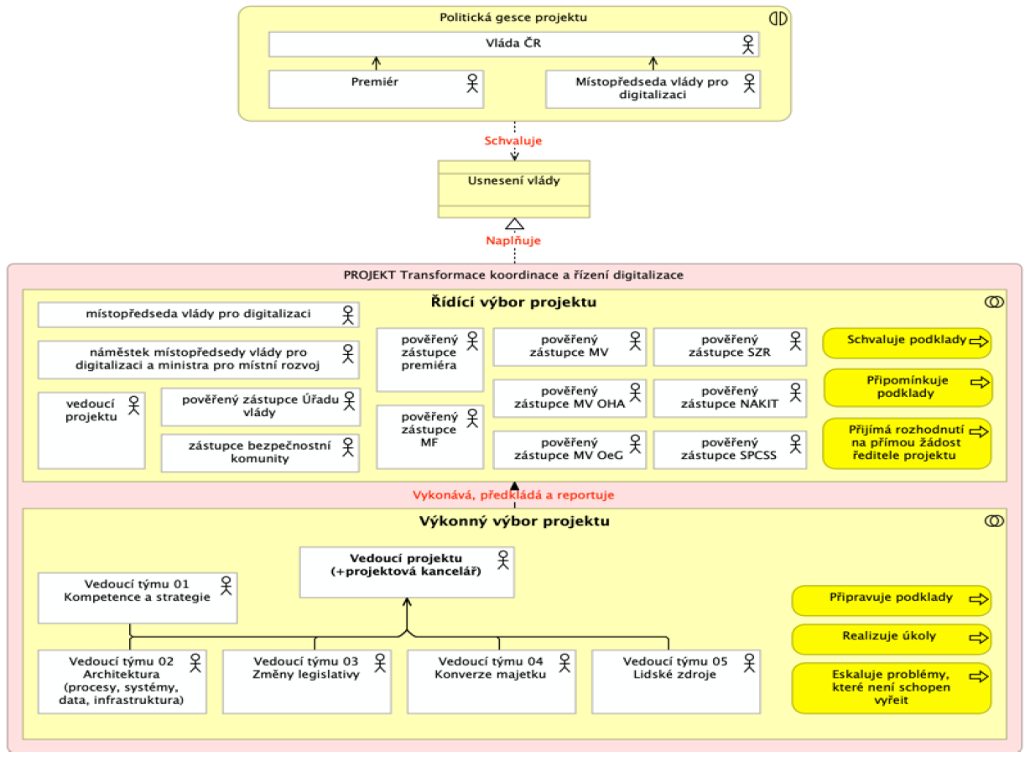
Usnesení vlády č. 289/2022

Slide 23
Usnesení vlády č. 289/2022
SLEDOVANÉ METRIKY ZA OBDOBÍ
Obecně za období
  Počet všech transakcí v rámci služby včetně nedokončených
  Počet dokončených transakcí
Pro každou transakci bude sledováno
  Datum a čas zahájení transakce
  Datum a čas ukončení transakce
  Vstupní kanál, kterým byl úkon zahájen (digitální, nedigitální)
  Výstupní kanál, kterým byl úkon ukončen či jeho výsledek oznámený žadateli (digitální automatická, digitální písemná, listinná, osobní

Slide 24
Usnesení vlády č. 289/2022
● Počet aktivních projektů řešících mezirezortní problematiku (životní situace se službami z více rezortů) ke konci roku 2022, 2023, 2024
● Průměrná odchylka plánované a dosažené délky trvání eGovernment projektů ke konci roku 2022, 2023, 2024
● Celkový počet transakcí využívajících sdílené služby eGOV ke konci roku 2022, 2023, 2024
● Měření kvality žádostí ke schválení pro posouzení v OHA.
● Doba schvalování jednotlivých formulářů OHA v rámci posuzování v OHA.

Slide 25
Otázky a nejasnosti členů pracovní skupiny

Slide 26
Závěr

